Slide 1

Sistema de Monitoramento IoT em Tempo Real
Pipeline completo de streaming para processamento e análise de dados de sensores IoT utilizando tecnologias de Big Data modernas

Slide 2





Visão Geral da Arquitetura
Pipeline escalável projetado com princípios de resiliência e tolerância a falhas, integrando Apache Kafka, Spark Structured Streaming e PostgreSQL em ambiente conteinerizado.
Producer Python
Geração de dados IoT simulados com Faker
Apache Kafka
Mensageria distribuída em tempo real
Spark Streaming
Processamento estruturado com checkpointing
PostgreSQL
Armazenamento persistente dos eventos

Slide 3
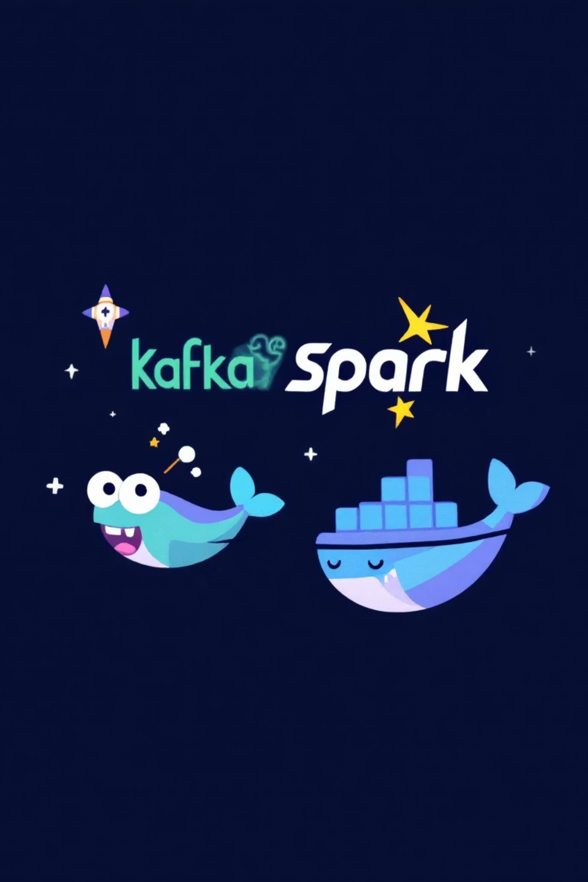
Stack Tecnológico
Processamento & Mensageria
Infraestrutura & Armazenamento
Apache Kafka + Zookeeper (Confluent Platform)
PostgreSQL 15 como banco de dados
Apache Spark 3.5.0 Structured Streaming
Docker & Docker Compose para orquestração
Python 3.10 com Kafka-Python
JDBC Driver para conectividade
Biblioteca Faker para simulação de dados
Checkpoints em volumes Docker

Slide 4
Fluxo de Dados do Sistema
01
02
03
Geração de Eventos IoT
Publicação no Kafka
Consumo com Spark
Producer Python gera dados simulados: temperatura, umidade, coordenadas GPS, status do dispositivo e nível de bateria
Eventos são enviados para o tópico iot.sensors garantindo entrega confiável e ordenada
Spark Structured Streaming consome mensagens utilizando readStream com processamento distribuído
04
05
Transformação e Enriquecimento
Persistência no PostgreSQL
Validação de schema, normalização de timestamps e cálculo de alertas baseados em regras de negócio
Dados processados são gravados via JDBC usando foreachBatch para garantir atomicidade

Slide 5

Modelo de Dados e Lógica de Negócio
Cada evento IoT é enriquecido e validado através de schema Spark antes da persistência:
Campos Identificadores
Métricas de Sensor
ID: Identificador único do evento
TEMPERATURA: Medição em °C
ID_DISPOSITIVO: Código do sensor
UMIDADE: Percentual de umidade
TIMESTAMP_TS: Timestamp convertido
BATERIA: Nível de carga (%)
STATUS: Estado operacional
Localização e Alertas
LATITUDE/LONGITUDE: Coordenadas GPS
ALERTA: Flag calculado
DT_CARGA: Data de processamento
df = df.withColumn("ALERTA", (col("TEMPERATURA") > 35) | (col("BATERIA") < 15))

Slide 6




Execução do Projeto
Iniciar Docker Desktop
Clone do Repositório
Abra o menu iniciar, digite Docker Desktop e aguarde até visualizar "Docker is Running"
Faça o clone e acesse o diretório de infraestrutura
git clone https://github.com/gustavodhs/monitoramento-iotcd monitoramento-iot/infra
Verificar Dados
Subir Serviços
Consulte os eventos processados no PostgreSQL
Execute o comando para iniciar todos os contêineres
docker exec -it infra-postgres-1 psql -U postgres -d iot -c "SELECT COUNT(*) FROM tb_sensor_evento;"
docker compose up --build

Slide 7





Princípios Arquiteturais
Escalabilidade
Arquitetura distribuída permite escalar horizontalmente conforme volume de dados cresce
Resiliência
Checkpoints do Spark garantem recuperação automática em caso de falhas
Tolerância a Falhas
Kafka retém mensagens e Spark mantém estado para processamento confiável
Modernidade
Stack atualizada com tecnologias de mercado para Big Data e streaming

Slide 8

Desafios Técnicos Superados
Integração Spark-PostgreSQL
O maior desafio foi garantir que o Spark Structured Streaming consumisse corretamente do Kafka e persistisse no PostgreSQL.
Solução implementada:
Utilização da imagem jupyter/pyspark-notebook:spark-3.5.0
Inclusão de JARs necessários no Dockerfile
Configuração correta do JDBC driver
Implementação de foreachBatch para gravação atômica

Slide 9

Roadmap de Melhorias
1
Curto Prazo
API REST para consulta de eventos recentes
Dashboards com Grafana ou Power BI
Testes unitários automatizados
2
Médio Prazo
Implementação de arquitetura medallion (bronze → silver → gold)
Integração com Data Lake (S3 ou ADLS)
Schema Registry do Confluent
ML para detecção de anomalias
3
Longo Prazo
Deploy em Kubernetes para orquestração avançada
Migração para cloud (AWS Glue/EMR, Azure Data Factory ou Databricks)
Pipeline completo de MLOps

Slide 10


Conclusão
Este projeto demonstra uma implementação profissional de pipeline IoT completo, combinando as melhores práticas de engenharia de dados com tecnologias modernas de Big Data e streaming.
✓ Completo
Pipeline end-to-end com ingestão, processamento e armazenamento
✓ Robusto
Tolerância a falhas e recuperação automática garantidas
✓ Escalável
Arquitetura distribuída pronta para crescimento
✓ Reproduzível
Docker Compose permite setup em qualquer ambiente
Repositório: github.com/gustavodhs/monitoramento-iot

Slide 11
Obrigado.

